Slide 1
konkursas "Fizikos bandymai aplink mus 2016" „VANDENS, SMĖLIO IR MOLIO SAVITŲJŲ ŠILUMŲ PALYGINIMAS“
Parengė šv. Mato gimnazijos IB klasės mokinės: Gabrielė Jankytė , Gabija Pajaujytė
Fizikos mokytoja: Jurgita Vinciūnienė

Slide 2
TURINYS
SAVITOJI ŠILUMA
TYRIMO TIKSLAS
TYRIMO PRIEMONĖS
TYRIMO METODIKA
TYRIMO EIGA
REZULTATŲ ANALIZĖ
IŠVADOS
UŽDAVINIAI

Slide 3
savitoji šiluma.
Įvairūs kūnai nevienodai sugeria šilumos ir šaldomi nevienodai jos atiduoda. Medžiagų gebėjimą nevienodai sugerti ir atiduoti šilumą apibūdina medžiagos savitoji šiluma.
Savitoji šiluma – tai šilumos kiekis, reikalingas 1kg medžiagos sušildyti vienu laipsniu. Savitosios šilumos matavimo vienetas

Slide 4
Labai didelė vandens savitoji šiluma. Ji lygi .Ši vandens savybė labai svarbi gyvybei Žemėje. Didelis vandens kiekis Žemės paviršiuje dėl didelės savitosios šilumos veikia kaip šilumos akumuliatorius, išlyginantis paros bei sezonų temperatūros svyravimus. Žemės ir smėlio savitoji šiluma maždaug 5 kartus mažesnė. Molio ir smėlio savitosios šilumos yra apytikriai vienodos ir lygios
todėl jų šilimų/vėsimų spartos turėtų būti vienodos. Vandeniui sušildyti reikės daugiau šilumos, nei smėliui ir moliui. Jo šilimo/vėsimo sparta turėtų būti mažiausia.
Eksperimentu buvo lyginama vandens, smėlio ir molio šilimo/vėsimo sparta.

Slide 5
Tyrimo tikslas
Nustatyti vandens, smėlio ir molio įšilimo/vėsimo spartas ir apskaičiuoti jų santykius.

Slide 6
TYRIMO PRIEMONĖS
Duomenų rinkimo sistema (GLX);
Temperatūros jutiklis;
Cheminė stiklinė –3vnt.;
Svarstyklės;
Vanduo, smėlis, molis (≈60g);
Kaitinimo lempa (100W).

Slide 7
Tyrimo metodika
Eksperimentu lyginome vandens, smėlio ir molio įšilimo/vėsimo spartas ir radome jų santykį.
Gauti rezultatai padės paaiškinti, kaip šitą medžiagų savybę, nevienodai sparčiai įšilti/atvėsti, galima taikyti praktikoje. Kaip skirtingos smėlio ir vandens savitosios šilumos daro įtaką orams ir klimatui.
Pradinis vandens, smėlio ir molio kiekis buvo vienodas. Stengėmės, kad nesiskirtų ir jų temperatūros.

Slide 8
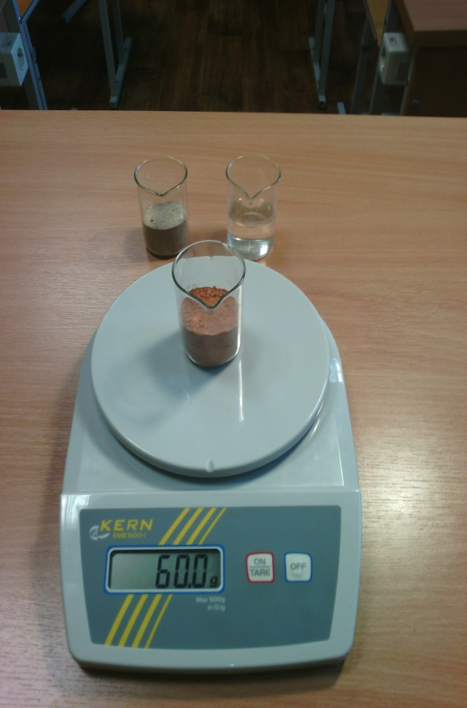
TYRIMO EIGA
1. Pasveriame vienodą smėlio, molio ir vandens masę (≈60g).

Slide 9
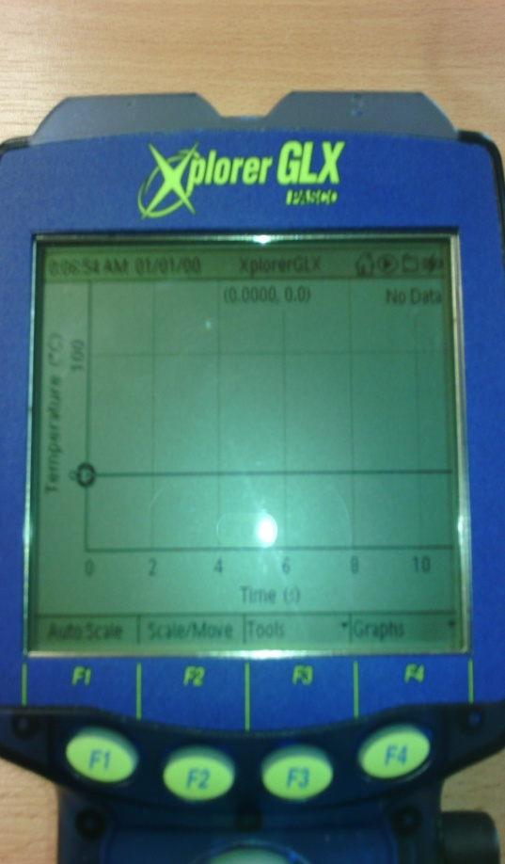
TYRIMO EIGA
2. Temperatūros jutiklį įjungiame į GLX temperatūros lizdą.
3. Atveriame GLX grafinį displėjų: Home→Graph(F1)→OK . Atsiveria koordinačių ašys. Jutiklis grafike atsiranda kaip „Temperature ºC“.

Slide 10
TYRIMO EIGA
4. Matuojant vienodu atstumu nuo medžiagos paviršiaus paneriame temperatūros zondo galiuką.
5. Įjungiame kaitinimo lempą. Po 10 s paspaudžiame START ir renkame duomenis. Stebime 5 min braižomus grafikus. Skalę padidiname paspaudus F1/Auto Scale.

Slide 11
TYRIMO EIGA
6. Po 5 min išjungiame lempą. Tęsiame duomenų rinkimą, kai medžiagos aušta.
7. 5 min renkame duomenis ir baigiame, paspaudus STOP .

Slide 12
REZULTATŲ ANALIZĖ

Slide 13
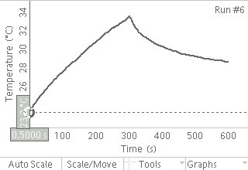
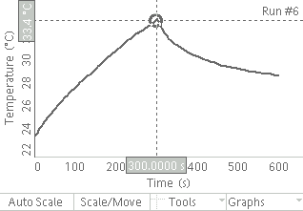
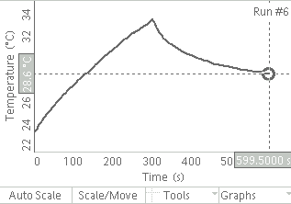
SMĖLIO šilimo/vėsimo spartos
Iš grafikų matome pradinę, didžiausią įšilimo ir galutinę temperatūrą. Per 300s smėlis sušyla Δt = 10,1°C, o atvėsta tik Δt = 4,8°C
Pradinė temperatūra t=23,3°C | Didžiausia temperatūra t=33,4°C | Galutinė temperatūra t=28,6°C

Slide 14
1. Šilimo/vėsimos spartą matavome iš įrankių (Tools) meniu pasirinkdamos skirtumo įrankį (Delta Tools ) ir grafike pažymėjau sritį, kurioje jis šilo.
2. Eksperimentinius šilimo taškus išreiškėme tiese: iš Tools meniu pasirinkome Linear Fit ir patvirtinome pasirinkimą
3. Užraše po grafikais matome smėlio šilimo spartą. 1pav.
4. Taip pat nustatėme smėlio aušimo sritį ir radome aušimo spartą 2 pav..
1 Pav. Smėlio šilimo sparta Slope=0,0331±1.36E-4°C/s | 2 Pav. Smėlio aušimo sparta Slope=0,0134±2.24E-4°C/s

Slide 15
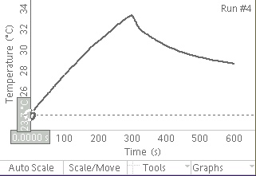
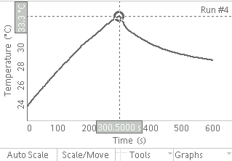
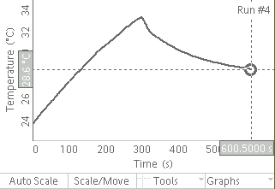
Duomenų analizę kartojome ieškodamos molio šilimo/aušimo spartas
Per 300s molis sušyla Δt = 9,6°C, o atvėsta tik Δt = 4,7°C.

Slide 16
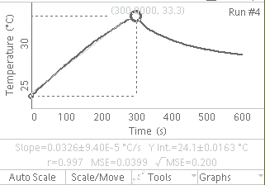
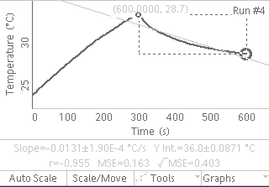
Molio šilimo/vėsimo spartos
Molio šilimo sparta Slope = 0,0326 ± 9,40E-5°C/s | Molio aušimo sparta Slope = 0,0131 ±1,9E-4°C/s

Slide 17
Rezultatai
Smėlis ir molis per 300s sušyla ir atvėsta maždaug vienodai. Smėlis sušyla Δt = 10,1°C, molis – Δt = 9,6°C. Per tą patį laiką smėlis atvėsta Δt = 4,8°C, o molis – Δt = 4,7°C.
Šilimo spartų santykis:
Vėsimo spartų santykis:
Taip ir turėjome gauti, nes smėlio ir molio savitosios šilumos yra vienodos.

Slide 18
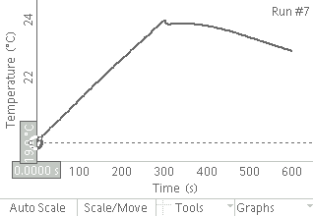
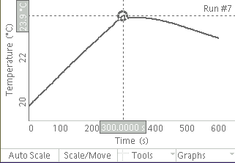
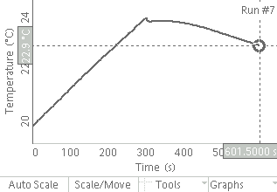
VANDENS šilimo/vėsimo spartos
Per 300s vanduo sušyla Δt = 4°C, o atvėsta tik Δt = 1°C.

Slide 19
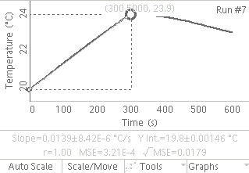
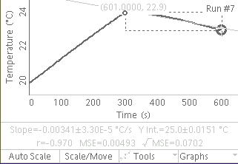
VANDENS šilimo/vėsimo spartos
Vandens šilimo sparta Slope = 0,0139 ± 8,42E-6°C/s | Vandens vėsimo sparta Slope = 0,00341 ± 3,30E-5°C/s

Slide 20
Rezultatai
Vanduo per 300s sušyla Δt = 4,9°C ir atvėsta Δt = 1°C .
Vandens ir smėlio šilimo spartų santykis:
Vandens ir smėlio vėsimo spartų santykis:
Smėlio ir molio šilimo /vėsimo spartų santykiai yra maždaug vienodi ir ≈ 1. O vandens ir smėlio šilimo santykis ≈ 2,4, vėsimo santykis ≈ 3,92.
Tokius rezultatus gauname todėl, kad vandens savitoji šiluma yra 4,77 karto didesnė už smėlio savitąją šilumą.
Norėdamos labiau ištirti vandens vėsimą, atlikome papildomą eksperimentą. Stebėjome, kaip keičiasi vėstančio karšto vandens temperatūra bėgant laikui. Į cheminę stiklinę įsipylėme karšto (85,4°C) vandens, įkišome temperatūros jutiklį ir duomenų rinkimo sistemoje (GLX) stebėjome braižomos temperatūros kitimo kreivę. Stebėjimas truko 8000s.

Slide 21
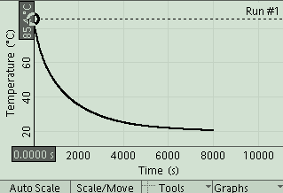
VANDENS TEMPERATŪROS KITIMO GRAFIKAS
Temperatūros kitimo kreivė iš pradžių yra statesnė. Tai rodo, kad vanduo greičiau vėsta iš pradžių, kol didesnis vandens ir aplinkos temperatūrų skirtumas. Aplinkos temperatūra 18°C. Per 8000s vanduo atvėsta 65°C.

Slide 22
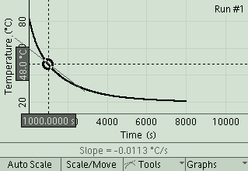
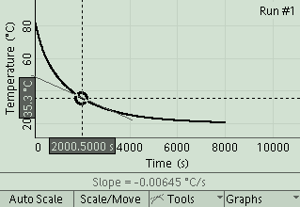
VANDENS TEMPERATŪROS KITIMO GRAFIKAS
Per pirmąsias 1000s jis atvėsta 37,4 °C laipsniais, po to per kitas 1000s jo temperatūra nukrenta tik 12,7 °C

Slide 23
Išvados
.
1. Vandens šilimo/vėsimo sparta yra mažiausia, nes vandens savitoji šiluma yra didžiausia.
2. Smėlio ir molio šilimų/vėsimų spartos yra apytiksliai vienodos ir ≈ 1,02.
3. Vandens vėsimo sparta yra tuo didesnė, kuo didesnis vandens ir aplinkos temperatūrų skirtumas.

Slide 24
UŽDAVINIAI

Slide 25
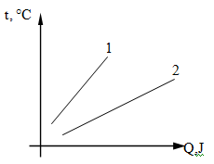
1. Paveikslėlyje pavaizduota m = 1 kg masės vandens ir vario temperatūros priklausomybė nuo jiems suteikto šilumos kiekio. Kuris iš šių grafikų yra vandens, kuris - vario?
Sprendimas. Medžiagai suteiktas šilumos kiekis
Iš grafiko matome, kad medžiagos temperatūros priklausomybė nuo suteikto šilumos kiekio yra tiesinė. Kuo grafiko tiesė yra statesnė, tuo savitoji šiluma c yra mažesnė.
Vario savitoji šiluma c yra mažesnė už vandens. Išvada: 1 grafikas yra vario, o 2 – vandens.

Slide 26
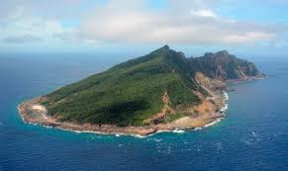
2. Kodėl salų klimatui būdingas mažesnis temperatūros svyravimas negu žemynų klimatui?
Sprendimas: Jūrų ir vandenynų vandenys gali sukaupti milžiniškus energijos, kiekius, kurie sumažina salų temperatūros svyravimus. Vėsdamas vanduo atiduoda didelius šilumos kiekius. Vandens didelė savitoji šiluma.

Slide 27
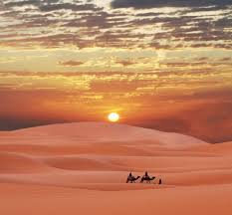
3. Kodėl dieną dykumose karšta, o naktį temperatūra krinta žemiau 0 °C?
Sprendimas: Smėlio savitoji šiluma maža, todėl jis greitai įšyla ir greitai atvėsta.

Slide 28
.
4.Kodėl agurko temperatūra visada 1°C - 2°C laipsniais žemesnė už aplinkos temperatūrą.
Sprendimas: Agurką 98% sudaro vanduo, kuris nuolatos garuoja ir vėsina agurką.

Slide 29
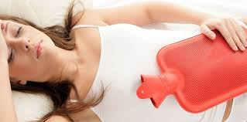
5.Kodėl karštas vanduo, o ne karštas oras naudojamas šildomajai pūslei?
Sprendimas: Vandens savitoji šiluma yra didesnė nei oro. Vandeniui įšilti reikia daugiau šilumos, bet ir atvėsdamas jis atiduoda daugiau šilumos. Be to vanduo yra geresnis šilumos laidininkas.

Slide 30
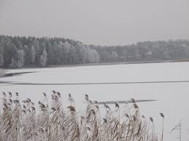
6. Kodėl žiemą maži ir seklūs ežerai užšąla greičiau negu dideli ir gilūs?
Sprendimas: Vandens didelė savitoji šiluma. Giliųjų ežerų vanduo, vasarą sukaupia daugiau šilumos, kai karšta, ir išspinduliuoja žiemą, kai šalta. Maži ir seklūs ežerai mažiau sukaupia, mažiau ir atiduoda. Pats vanduo tampa šildytuvu. Ežerai užšąla tik tada, kai praeina šiek tiek laiko po to, kai oro temperatūra pastoviai nukrinta žemiau nulio.

Slide 31
7. Driežai ir kiti smulkūs dykumos gyventojai, pačiu karščiausiu dienos metu, dažnai užsilipa ant krūmokšnių. Kodėl?
Sprendimas: pačiu karščiausiu dienos metu dykumos smėlis taip stipriai įkaista, kad net 5 cm aukštyje virš jo paviršiaus, temperatūra būna žemesnė keliais laipsniais.

Slide 32
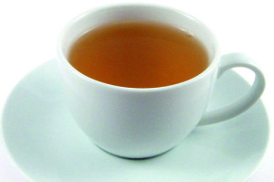
8. Du moksleiviai nusipirko valgykloje po puodelį karštos arbatos trečiam patiekalui. Pirmasis moksleivis ištirpino cukrų prieš valgį, o antrasis – po valgio. Kuris moksleivis gers karštesnę arbatą, jei pirmuosius du patiekalus jie suvalgė per tą patį laiką?
Sprendimas: Arbatos puodelyje su cukrumi vanduo atvės, nes dalis vandens vidinės energijos išeikvojama cukrui (jo kristalinei gardelei) suardyti. Šilumos nuostoliai mažesni, kai mažesnis temperatūrų skirtumas tarp arbatos ir aplinkos. Arbatos su ištirpintu cukrumi šilumos nuostoliai per tą patį laiką bus mažesni, negu arbatos be cukraus. Pirmasis moksleivis gers karštesnę arbatą.

Slide 33
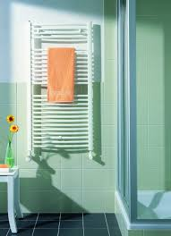
9. Ant įkaitusio radiatoriaus padėtas seniai išdžiūvęs rankšluostis. Ar paliesti jie atrodys vienodai įkaitę? Ar vienoda bus jų temperatūra? Kodėl?
Sprendimas: Įkaitusio radiatoriaus ir ant jo padėto seniai išdžiūvusio rankšluosčio temperatūros yra vienodos. Tačiau rankšluostis atrodys mažiau įkaitęs, nes jo mažesnis šiluminis laidumas ir mažesnė savitoji šiluma.

Slide 34
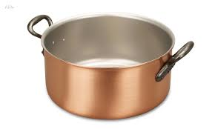
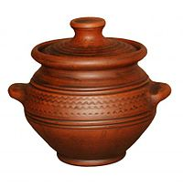
10. Kodėl vanduo metaliniame puode nustoja virti, vos tik puodą nukeliame nuo ugnies, tuo tarpu moliniame puode jis kurį laiką dar verda?
Sprendimas: Molinio indo šiluminis laidumas yra mažesnis, o savitoji šiluma didesnė už metalinio indo, todėl molinis indas dar kurį laiką perduoda tą šilumos kiekį, kurio reikia vandeniui virti.

Slide 35
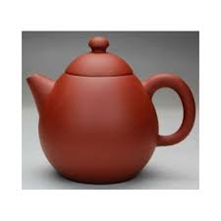
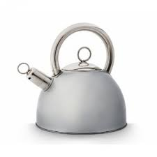
11. Kuriame arbatinuke arbata vėsta greičiau — blizgančiame metaliniame ar moliniame?
Sprendimas: Metaliniame arbatinuke arbata atvės greičiau, nes metalo šiluminis laidumas didesnis ir savitoji šiluma mažesnė, nei molio.

Slide 36
Į kokį aukštį galima pakelti 400 g masės kūną, suvartojant 200 g verdančio vandens išskirtą energiją, jam atvėstant iki 20 °C?

Slide 37
Vienodos masės vanduo ir aliejus pašildyti 10º C. Kuriuo atveju ir kiek kartų sunaudota daugiau šilumos?

Slide 38
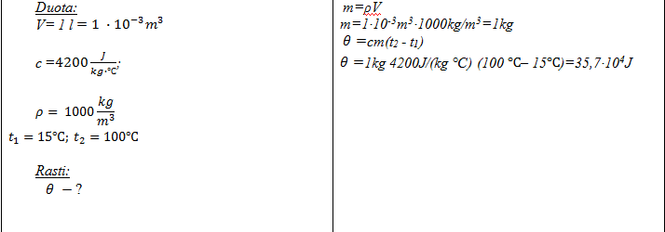
Kiek šilumos reikia suteikti 1 litrui vandens, norint jo temperatūrą pakelti nuo 15 ºC iki virimo temperatūros?

Slide 39
200 g vandens gavo tiek šilumos, kiek jos išskyrė 2 kg vario, vėsdami nuo 100 °C iki 20 °C . Keliais laipsniais įkaito vanduo?

Slide 40
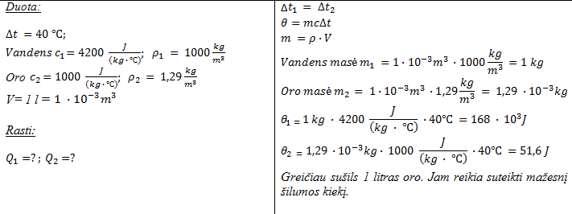
Ant vienodų elektrinių viryklių vienoduose sandariai uždarytuose puoduose kaitinama 1 litras vandens ir 1 litras oro. Kuris indas greičiau sušils iki 40 ºC temperatūros? Kodėl?

Slide 41
Literatūra
V. Valentinavičius. Fizika. Vadovėlis IX klasei. Kaunas, Šviesa, 2005.
A. Kairienė, E.Kalinkevičienė. Kokybiniai fizikos uždaviniai XI – XII klasei. A.Varno individuali įmonė , Vilnius,2000.
J. Jakutis, V. Šlekienė, J. Blažienė. Fizikos uždavinynas IX klasei. Kaunas, Šviesa, 2006.
A. Šurkus. Lietuvos Fizikų Draugija Šiaulių Universitetas Jaunųjų Fizikų mokykla “FOTONAS”. Šiauliai, 2004.

